Slide 1

JavaScript 2 paskaita

Slide 2
Funkcijos
function calculateRectangleArea(length, width) {
if (length <= 0 || width <= 0) {
return "Length and width must be positive numbers.";
}
return length * width;
}

Slide 3
Tikslai
Funkcija skaičiuojanti pagal sekundes
Apskaičiuoti sumą
Aptikrinti ar skaičius lyginis

Slide 4
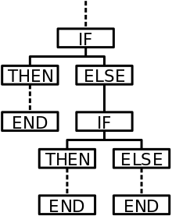
Salyginiai sakiniai (if/else)
if (time < 10) {
greeting = "Good morning";
} else if (time < 20) {
greeting = "Good day";
} else {
greeting = "Good evening";
}
if (time < 10)
greeting = "Good morning";

Slide 5
Tikslai
Padaryti sąlygą tikrinsiančia amžių
Patikrinti testo rezultatus
Skaičių patikrinimas
Ekrano spalvos pakeitimas pagal ekrano dydį

Slide 6

AČIŪ UŽ DĖMESĮ

